Slide 1
23.AppBarLayout&Toolbar&Tab1

Slide 2
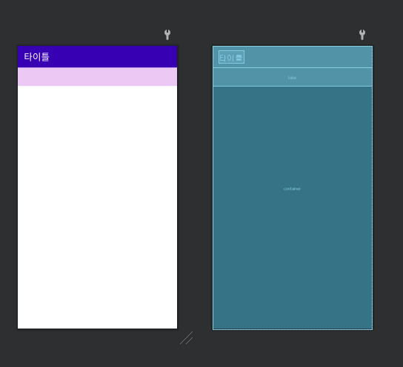
AppbarLayout
AppBar없애기
<style name="Theme.My24_Tab1" parent="Theme.MaterialComponents.DayNight.NoActionBar">
안드로이드 스튜디오에서 기본적으로 제공하는 Appbar는 res/themes style parent 부분

Slide 3
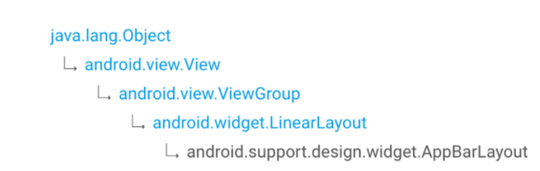
AppbarLayout
AppBarLayout
AppBarLayout 은 LinearLayout 을 상속받아 구현 되어 있고 LiniarLayout Orientation 이 Vertical인 특성을 기본적으로 가지고 있다. Orientation 속성을 horizontal로 변경 할 수 없음.

Slide 4
AppbarLayout
CoordinatorLayout
AppbarLayout
AppbarLayout은 CoordinatorLayout의 direct child로 사용 되어야 하며 다른 ViewGroup상에서는 동작이 안될수있고 RecyclerView나 다른 위젯들과 유기적으로 사용하기 위해서는 반드시 CooldinatorLayout과 같이 사용하는게 안전성이 높음

Slide 5
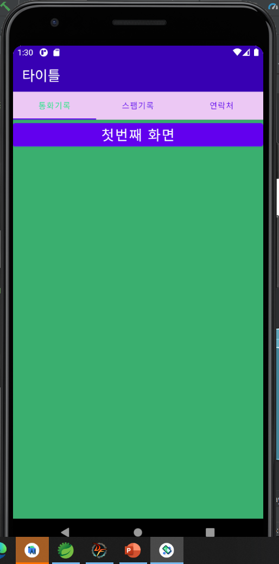
AppbarLayout
AppbarLayout구현
TabLayout과 ActionBar 바꿔보기
메인 액티비티의
XML 레이아웃 정의
메인 액티비티 코드 작성
메인 액티비티 레이아웃 정의
TabLayout , Actionbar코드작성

